Slide 1
Государство древних киргизов.
Обычаи и быт.

Slide 2
Обычаи:
Рождение ребёнка.
Свадьба, помолвка.
Похороны.
Жилище.
Пища.
Календарные обычаи, обряды, культура.
Приём гостей.
Материальная культура.
Одежда.

Slide 3
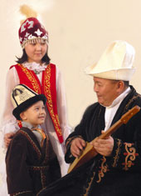
Рождение ребёнка.
Рождение ребенка считалось у киргизов самым главным и радостным событием в жизни семьи и рода. Ребёнок в семье - это продолжатель рода и его традиций, это символ бессмертия народа. Амулет носили по левую сторону груди, возле плеча. Для охранения рожающей женщины от злых духов во время родов в юрте днём и ночью горел огонь
По обычаю первой пищей новорожденного
являлось топленное коровье масло - "сары май",
затем надевали первую рубашку - "ит койнок" –
собачья рубашка. Её шили из лоскутов белой ткани,
взятой из белья у старого человека или у многодетной
уважаемой старой женщины,
Когда ребёнок начинал делать первые самостоятельные шаги, устраивали празднество "тушоо кесуу" - обряды, посвящённые первым шагам ребёнка. Для этого ребенка выводили и ставили перед юртой, перевязав ноги нитью, сплетённых из двух тонких шерстяных нитей.

Slide 4
Свадьба.
Существовал обычай добрачных свиданий жениха и невесты "куйелео" или "уйдун жанына баруу" - зятевание или знакомство с зятем. Задолго до свадьбы жених со своими близкими друзьями останавливались недалеко в стороне от аила невесты. Для свидания будущих молодожёнов специально ставили юрту со всеми убранствами. Прежде чем войти в юрту, где его ожидала невеста со своими подругами, он с наружной стороны юрты через небольшое отверстие должен был сбить головной убор невесты " Если он не задевал головного убора невесты, то попытка повторялась несколько ра
Наконец до свадьбы, за 15 дней до её увоза в свой аил, по обычаю жених давал угощение аилу невесты - "жыгач тушуруу". Накануне свадьбы родственницы девушки устраивали обряд "чач оруу" - расплетали девичьи косички и заплетали женские косы

Slide 5
Похороны.
Этот цикл состоял из нескольких этапов: похоронные обряды - оповещение о смерти изображение умершего мужа, переодевание в траурную одежду - оборачивание покойника в саван -, проводы -, похороны; послепохоронные обряды - общий плач возвращающихся с могил людей, раздача одежд и личных вещей покойного, а если умирала женщина, то раздавали небольшие по размеру (50x50 см) отрезки ткани -, и поминальная общая трапеза. Поминальный цикл состоял из трёхдневки, семидневки, сорока дней и годовщины . Основное бремя расходов - на похороны ложилось на близких родственников и сородичей, а также на сватов. Каждая группа участников привозили с собой в обязательном порядке какое-то количество скота. В результате материальное положение семьи покойника не ухудшалось.
В день завершения поминок устраивали обряд снятия траура Близкие родственники покойника, жена, дочери снимали траурную чёрную одежду и сжигали; все котлы, на которых варили поминальные блюда оставляли на несколько дней в перевёрнутом состоянии, а изображение умершего отвозили на могилу.

Slide 6
Жилище
Юрта состояла из деревянной конструкции; остов, собираемый из нескольких частей складных решетчатых стенок, придающих юрте в плане круглую форму. Размер юрты зависел от количества звеньев "канат. Организация жилого пространства в юрте. Оно делится на четыре части. "Тор" - место противоположное от входа в юрту, самое почётное. Здесь располагались гости, старшие мужчины семьи,мужская сторона, левая от входа часть юрты,правая от входа часть юрты, принадлежит женщинам. Огонь в представлениях киргизов имел очищающую силу. В него не плевали, не обрызгивали водой, нельзя было ходить вокруг огня, перепрыгивать. Традиционным было возведение стен из битой глины "пасха" или глиняных комков "гуваляк". В таких домах очаг находился на полу, в потолке проделывалось дымовое отверстие. Окнами служили небольшие проёмы, которые закрывали деревянными ставнями. Перед домом, в лицевой его части строили открытые террасы - "айван.

Slide 7
Пища.
В пищевом рационе преобладали молочное питание и мясо. Основные компоненты питания киргизов составляет пища молочного происхождения: цельное кислое молоко; кислое молоко - "айран"; "сузмо"; творог из кипяченого молока "быштак
У киргизов существует распространённый вид хлебного алкогольного напитка - "бозо", который готовят из проса, ячменя или кукурузы. Киргизы употребляют баранину, конину, говядину, верблюжатину, козлятину, а также мясо яка. Растительная пища состояла из пшеницы, кукурузы, жугары, риса, проса, овса. Хлебные изделия "токоч" или "нан" состоят из следующих видов: лепёшка из кислого теста
При приёме мясного блюда гости рассаживаются по группам из двух, трёх, четырёх человек, и едят мясо строго из своих тарелок. Каждому гостю дают соответствующие его общественному или родственному положению куски мяса баранины - "жиликтер в честь "Нового года", "Нооруз" готовили кашу из проросшей пшеницы - "чон кежо" или "сумелок" и ели всей аильной общиной

Slide 8
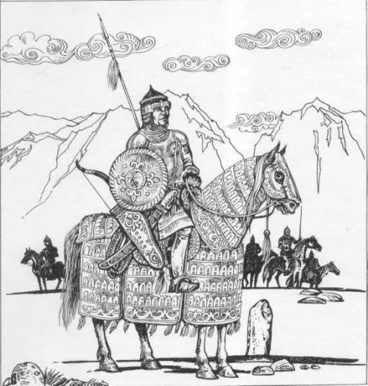
Календарные обычаи, обряды, культура.
Поздравляли друг друга с новым годом, окуривали дымом арчи дома, юрты, скот, "аластоо" и кушали ритуальную кашу "коже". Разжигали костры, мужчины и дети прыгали через них, считали, что огонь имеет очищающую и оздоровляющую силу. Некоторые обычаи, обряды киргизов возникли и получили развитие в доисламский период истории киргизского народа. С принятием киргизами ислама в обычаях и обрядах произошли значительные изменения, в некоторых случаях получили развитие совершенно новые обычаи.

Slide 9
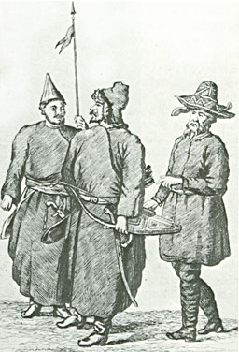
Приём гостей.
Гостеприимство считалось одним из прекрасных народных обычаев. Всё лучшее, что находилось дома: еда, постель, а также всеобщее внимание домочадцев посвящали гостю
Во всех случаях жизни киргиза обязательное участие принимали сородичи и оказывали моральную, материальную помощь. Если семья испытывала
острую нужду в пище, жилище,
одежде, то вся родня, аильчане
приходили к ней на помощь.
Естественно, былого влияния на
жизнь конкретных семей нет.
Однако на похоронах, в крупных
семейных торжествах проявляются
лучшие качества взаимопомощи
и коллективизма. Именно эти группы
сегодня могли выступить эффективным механизмом социального контроля над молодыми поколениями и быть действенным институтом социализации и этнизации молодёжи.

Slide 10
Материальная культура.
Материальная культура, социальная организация, духовная жизнь древних киргизов имели общие черты с культурой саков, усуней, гуннов, тюрков, монголоязычных племён Центральной и Средней Азии. Особая близость, местами полное совпадение тех или иных элементов культуры киргизов обнаруживаются в культуре тюрко-монгольских племён и народов. Материальная культура киргизов прошла несколько этапов. Однако, основные, характерные элементы сложились в эпоху, когда киргизские племена обитали в западных районах Монголии и Нижней Сибири в 3-2 в. до. н. э. Материальная культура, основанная на кочевнических традициях, была ведущей, системообразующей тенденцией в общей эволюции этнокультурных традиций киргизского народа.

Slide 11
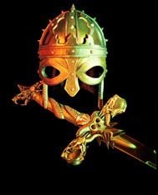
Нательными были платье - рубаха - "койнек" и шаровары. На груди женских рубах имелась вышивка или надевали нагрудник, расшитые цветными нитками.
Уникальными элементами
женской одежды являлась
распашная юбка, головной
убор тюрбан. Эти виды
одежды носили замужние
женщины. Головные уборы
девушек обычно украшали перьями птиц, пришивали к ним различные украшения: серебро, жемчуг, коралл и др.

Slide 12
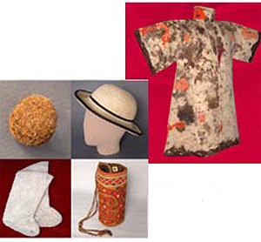
Одежда.
Мужская одежда состояла из нательной и верхней одежды. Нательная одежда из распашной рубахи, шаровар. Было несколько разновидностей мужских штанов из выделанной кожи или замши. Особо ценились шубы из меха
диких животных - волка,
лисы, рыси и дрПояса
обычно носили поверх
халатов - "чепкен".
Мужская обувь состояла
из кожаных сапог - "отук",
кожаные калоши на каблуках
- "кепич" и мягких выворотных сапожек - "маасы".

Slide 13
Над презентацией работала ученица 11Б класса Мотыгинской школы №2 Романенко Мария. Руководитель Ефимова ТИ.

